Slide 1
















Schulungsunterlagen der
AG RDA
Vertretungen der Öffentlichen Bibliotheken

Slide 2
Teil 2.02, Beschreibung der Manifestation
Verantwortlichkeitsangabe
(RDA 2.4)
Modul 3

Slide 3
Inhalt
Grundsätzliches
Informationsquellen (RDA 2.4.1.2)
Erfassen
  Allgemeines (RDA 2.4.1.4)
  Mehrere Personen usw. (RDA 2.4.1.5)
  Mehrere Verantwortlichkeitsangaben (RDA 2.4.1.6)
  Nominalphrasen (RDA 2.4.1.8)
Verantwortlichkeitsangabe, die sich auf den Haupttitel bezieht (RDA 2.4.2)
Anmerkung zur Verantwortlichkeitsangabe (RDA 2.17.3)
Zusammenfassung

Slide 4
1. Grundsätzliches

Slide 5
Grundsätzliches -1-
Merkmal einer Manifestation (RDA 0.6.2)
Dient der Identifizierung oder der Bestimmung der Funktion von Personen, Familien oder Körperschaften (RDA 2.4.1.1)

Slide 6
Grundsätzliches -2-
Sie kann vorkommen in Verbindung mit:
Einem Haupttitel
Einer Ausgabebezeichnung bzw. einer Ausgabebezeichnung einer näher erläuterten Überarbeitung
Einer Reihe bzw. einer Unterreihe

Slide 7
2. Informationsquellen
RDA 2.4.1.2

Slide 8
Informationsquellen
Verantwortlichkeitsangabe, die sich auf den Haupttitel bezieht
  Dieselbe Quelle wie für den Haupttitel
  Eine andere Quelle innerhalb der Ressource
  Eine andere Informationsquelle
    Informationsquellen von außerhalb der Ressource werden eckig geklammert (RDA 2.2.4 D-A-CH)
Alle anderen Verantwortlichkeitsangaben
  Dieselbe Quelle wie für das zugehörige Element

Slide 9
3.1 Erfassen allgemein
RDA 2.4.1.4

Slide 10
Erfassen allgemein -1-
Vorlagegemäßes Übertragen
Dabei Beachtung der Regeln für Groß- und Kleinschreibung, Zeichensetzung usw. (RDA 1.7 und RDA 1.7 D-A-CH)
Nach Möglichkeit keine Kürzung (RDA 2.4.1.4 D-A-CH zur optionalen Weglassung)
Personen als Herausgeber von fortlaufenden Ressourcen nur, wenn dies der Identifizierung des Werkes dient (RDA 2.4.1.4 Ausnahme)

Slide 11



Erfassen allgemein -2-
Aleph | RDA | Element | Erfassung
359 | 2.4 | Verantwortlichkeits-angabe | $a Ronald H. Bayor
Aleph | RDA | Element | Erfassung
359 | 2.4 | Verantwortlichkeits-angabe | $a by Heinrich F. Plett
Die Abkürzung „Jr.“ wird nach RDA Anhang A.11.6 großgeschrieben
Aleph | RDA | Element | Erfassung
359 | 2.4 | Verantwortlichkeits-angabe | $a Henry Louis Gates, Jr.
Notes:
Hinweis: In den Folien bis einschließlich Punkt 3.4 (Nominalphrasen) sind die Elemente in den Tabellen generell nicht in dem für Standardelemente vorgesehenen Fettdruck angegeben, da es sich theoretisch sowohl um Verantwortlichkeitsangaben zum Haupttitel als auch um Verantwortlichkeitsangaben zu einer Ausgabebezeichnung oder Reihe handeln kann. Standardelement ist aber nur die zuerst erfasste Verantwortlichkeitsangabe zum Haupttitel.

Slide 12


Erfassen allgemein -3-
Aleph | RDA | Element | Erfassung
359 | 2.4 | Verantwortlichkeits-angabe | $a Dipl.-Chem. Simone Elisabeth Schulze
Aleph | RDA | Element | Erfassung
359 | 2.4 | Verantwortlichkeits-angabe | $a Leah S. Bauke, Goethe University Frankfurt

Slide 13

Erfassen allgemein -4-
Aleph | RDA | Element | Erfassung
359 | 2.4 | Verantwortlichkeits-angabe | $a Liam Lanigan, IRC Postdoctoral Research Fellow, University College Cork, Ireland
Groß- und Kleinschreibung nach RDA Anhang A.11.6 und RDA Anhang A.16.5

Slide 14

Erfassen allgemein -5-
Aleph | RDA | Element | Erfassung
359 | 2.4 | Verantwortlichkeits-angabe | $a Behörde für Schule und Berufsbildung (Hrsg.)
Aleph | RDA | Element | Erfassung
359 | 2.4 | Verantwortlichkeits-angabe | $a herausgegeben vom Verein der Freunde Nordrhein-Westfalens e.V.

Slide 15
3.2 Mehrere Personen, Familien oder Körperschaften in einer
Verantwortlichkeitsangabe
RDA 2.4.1.5

Slide 16
Mehrere Personen usw. in einer Angabe -1-
Werden als eine Angabe erfasst, auch wenn die Personen, Familien oder Körperschaften unterschiedliche Funktionen ausüben
Bei bis zu 3 Personen, Familien oder Körperschaften werden grundsätzlich alle erfasst

Slide 17


Mehrere Personen usw. in einer Angabe -2-
Aleph | RDA | Element | Erfassung
359 | 2.4 | Verantwortlich-keitsangabe | $a Klaus Westphalen und andere
Aleph | RDA | Element | Erfassung
359 | 2.4 | Verantwortlich-keitsangabe | $a Jeffrey Hoffstein, Jill Pipher, Joseph H. Silverman

Slide 18
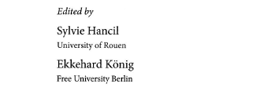
Mehrere Personen usw. in einer Angabe -3-
Aleph | RDA | Element | Erfassung
359 | 2.4 | Verantwortlich-keitsangabe | $a edited by Sylvie Hancil, University of Rouen, Ekkehard König, Free University Berlin

Slide 19


Mehrere Personen usw. in einer Angabe -4-
Aleph | RDA | Element | Erfassung
359 | 2.4 | Verantwortlich-keitsangabe | $a Albert Gerhards/Benedikt Kranemann
Aleph | RDA | Element | Erfassung
359 | 2.4 | Verantwortlich-keitsangabe | $a übersetzt und herausgegeben von Gerd Höpken, Susanne Osterkamp und Gert Reich

Slide 20
Satzzeichen innerhalb der Verantwortlichkeits-angabe (RDA 2.4.1.5 D-A-CH) -1-
Trennung der einzelnen Personen durch Komma, wenn keine verbindenden Wendungen oder andere Satzzeichen vorhanden
Zur Verdeutlichung auch andere Satzzeichen möglich, z. B. Klammern oder Semikolon

Slide 21
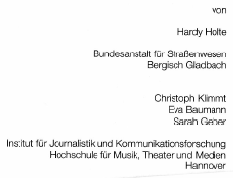
Satzzeichen innerhalb der Verantwortlichkeits-angabe -2-
Aleph | RDA | Element | Erfassung
359 | 2.4 | Verantwortlich-keitsangabe | $a von Hardy Holte (Bundesanstalt für Straßenwesen, Bergisch Gladbach), Christoph Klimmt, Eva Baumann, Sarah Geber (Institut für Journalistik und Kommunikationsforschung, Hochschule für Musik, Theater und Medien, Hannover)

Slide 22
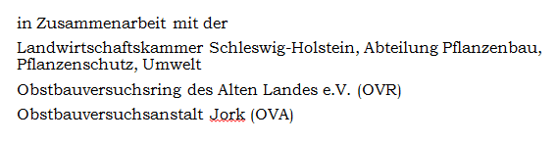
Satzzeichen innerhalb der Verantwortlichkeits-angabe -3-
Aleph | RDA | Element | Erfassung
359 | 2.4 | Verantwortlich-keitsangabe | $a in Zusammenarbeit mit der Landwirtschaftskammer Schleswig-Holstein, Abteilung Pflanzenbau, Pflanzenschutz, Umwelt; Obstbauversuchsring des Alten Landes e.V. (OVR); Obstbauversuchsanstalt Jork (OVA)

Slide 23
Mehr als 3 Personen usw. in einer Angabe
Mindestens die 1. Person, Familie oder Körperschaft muss angegeben werden, weitere Personen, Familien oder Körperschaften können weggelassen werden (RDA 2.4.1.5 Optionale Weglassung)
Weglassung möglichst nur bei umfangreichen Aufzählungen (RDA 2.4.1.5 D-A-CH zur optionalen Weglassung)
Verschiedene Möglichkeiten der Weglassung

Slide 24
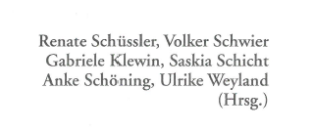
Mehr als 3 Personen usw. in einer Angabe, Erfassen aller Personen usw. -1-
Aleph | RDA | Element | Erfassung
359 | 2.4 | Verantwortlichkeits-angabe | $a Renate Schüssler, Volker Schwier, Gabriele Klewin, Saskia Schicht, Anke Schöning, Ulrike Weyland (Hrsg.)
Hinweis: Die Aufzählung der 6 Herausgeber wird hier noch nicht als umfangreich im Sinn von RDA 2.4.1.5 D-A-CH verstanden, daher werden alle Herausgeber erfasst.

Slide 25
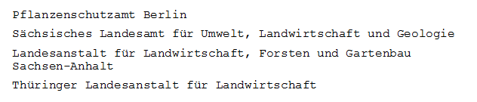
Mehr als 3 Personen usw. in einer Angabe, Erfassen aller Personen usw. -2-
Aleph | RDA | Element | Erfassung
359 | 2.4 | Verantwortlich-keitsangabe | $a Pflanzenschutzamt Berlin; Sächsisches Landesamt für Umwelt, Landwirtschaft und Geologie; Landesanstalt für Landwirtschaft, Forsten und Gartenbau Sachsen-Anhalt; Thüringer Landesanstalt für Landwirtschaft
Hinweis: Die Aufzählung von 4 Körperschaften wird hier noch nicht als umfangreich im Sinn von RDA 2.4.1.5 D-A-CH verstanden, daher werden alle erfasst.

Slide 26
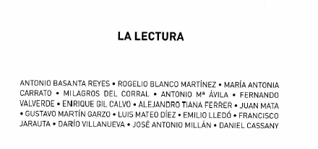
Mehr als 3 Personen usw. in einer Angabe, Umfangreiche Aufzählung
Aleph | RDA | Element | Erfassung
359 | 2.4 | Verantwortlich-keitsangabe | $a Antonio Basanta Reyes, Rogelio Blanco Martínez, María Antonia Carrato, Milagros del Corral, Antonio Ma Avíla, Fernando Valverde, Enrique Gil Calvo, Alejandro Tiana Ferrer, Juan Mata, Gustavo Martín Garzo, Luis Mateo Díez, Emilio Lledó, Francisco Jarauta, Darío Villanueva, José Antonio Millán, Daniel Cassany

Slide 27
Optionale Weglassungen bei umfangreichen Aufzählungen
Aleph | RDA | Element | Erfassung
359 | 2.4 | Verantwortlichkeits-angabe | $a Antonio Basanta Reyes [und 15 andere]
Beispiele für Alternativen:
Aleph | RDA | Element | Erfassung
359 | 2.4 | Verantwortlichkeits-angabe | $a Antonio Basanta Reyes, Fernando Valverde [und viele weitere]
Aleph | RDA | Element | Erfassung
359 | 2.4 | Verantwortlichkeits-angabe | $a Antonio Basanta Reyes, Rogelio Blanco Martínez, María Antonia Carrato, Francisco Jarauta, Darío Villanueva, Daniel Cassany [und 10 andere]

Slide 28
3.3 Mehrere Verantwortlichkeitsangaben
RDA 2.4.1.6

Slide 29
Mehrere Verantwortlichkeitsangaben -1-
Beispielsweise für geistigen Schöpfer und für Herausgeber
Regelungen zur Erfassung als Standardelement bei jeweiliger Verantwortlichkeitsangabe
Reihenfolge der Erfassung nach Reihenfolge, Layout oder Typografie der Informationsquelle
Trennung bei ISBD-Darstellung durch Leerzeichen, Semikolon, Leerzeichen

Slide 30
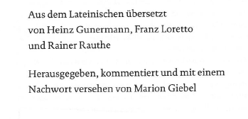
Mehrere Verantwortlichkeitsangaben -2-
Aleph | RDA | Element | Erfassung
359 | 2.4 | Verantwortlichkeits-angabe | $a aus dem Lateinischen übersetzt von Heinz Gunermann, Franz Loretto und Rainer Rauthe_;_ herausgegeben, kommentiert und mit einem Nachwort versehen von Marion Giebel
 | 2.4 | Verantwortlichkeits-angabe

Slide 31
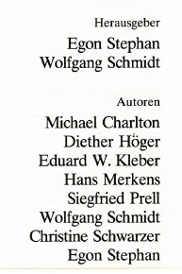
Mehrere Verantwortlichkeitsangaben -3-
Aleph | RDA | Element | Erfassung
359 | 2.4 | Verantwortlich-keitsangabe | $a Herausgeber Egon Stephan, Wolfgang Schmidt_;_ Autoren Michael Charlton, Diether Höger, Eduard W. Kleber, Hans Merkens, Siegfried Prell, Wolfgang Schmidt, Christine Schwarzer, Egon Stephan
 | 2.4 | Verantwortlich-keitsangabe

Slide 32
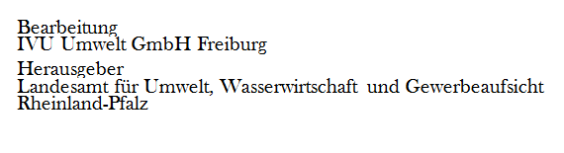
Mehrere Verantwortlichkeitsangaben -5-
Aleph | RDA | Element | Erfassung
359 | 2.4 | Verantwortlichkeits-angabe | $a Bearbeitung: IVU Umwelt GmbH Freiburg_;_ Herausgeber: Landesamt für Umwelt, Wasserwirtschaft und Gewerbeaufsicht Rheinland-Pfalz
 | 2.4 | Verantwortlichkeits-angabe

Slide 33
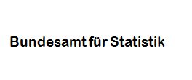

Mehrere Verantwortlichkeitsangaben -4-
Titelseite:
Rückseite der Titelseite:
Aleph | RDA | Element | Erfassung
359 | 2.4 | Verantwortlichkeits-angabe | $a Bundesamt für Statistik_;_ Sektion Information und Dokumentation, BFS
 | 2.4 | Verantwortlichkeits-angabe
Notes:
Hinweis: Da die Körperschaften in unterschiedlichen Informationsquellen erscheinen, werden sie in getrennten Verantwortlichkeitsangaben erfasst, auch wenn sie in einer hierarchischen Beziehung stehen.

Slide 34

Mehrere Verantwortlichkeitsangaben -6-
Aleph | RDA | Element | Erfassung
359 | 2.4 | Verantwortlichkeitsangabe | $a Richard Strauss_;_ Saito Kinen Orchestra_;_ Daniel Harding [Dirigent]
 | 2.4 | Verantwortlichkeitsangabe
 | 2.4 | Verantwortlichkeitsangabe

Slide 35

Mehrere Verantwortlichkeitsangaben -7-
Aleph | RDA | Element | Erfassung
359 | 2.4 | Verantwortlichkeitsangabe | $a Katharina Münk_;_ gesprochen von Jürgen Uter
 | 2.4 | Verantwortlichkeitsangabe

Slide 36
3.4 Nominalphrasen
RDA 2.4.1.8

Slide 37
Nominalphrasen -1-
Einleitende Wendungen in Verbindung mit einem Substantiv
Bei Verantwortlichkeitsangabe anzugeben, wenn
  Reihenfolge, Layout oder Typografie naheliegen, dass dies so beabsichtigt ist
    und wenn
  die Nominalphrase gleichzeitig auf die Funktion der Person, Familie oder Körperschaft hinweist

Slide 38
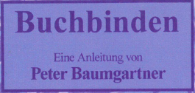
Nominalphrasen -2-
Aleph | RDA | Element | Erfassung
359 | 2.4 | Verantwortlich-keitsangabe | $a eine Anleitung von Peter Baumgartner

Slide 39

Nominalphrasen -3-
Aleph | RDA | Element | Erfassung
359 | 2.4 | Verantwortlich-keitsangabe | $a a play by J. Alexander Gunn

Slide 40

Nominalphrasen -4-
Aber:
Aleph | RDA | Element | Erfassung
335 | 2.3.4 | Titelzusatz | $a a poem
359 | 2.4.2 | Verantwortlichkeits-angabe, die sich auf den Haupttitel bezieht | $a by Flexmore Hudson

Slide 41
4. Verantwortlichkeitsangabe, die sich auf den Haupttitel bezieht
RDA 2.4.2

Slide 42
Verantwortlichkeitsangabe, die sich auf den Haupttitel bezieht -1-
Bei mehreren ist nur eine Verantwortlichkeitsangabe Standardelement
Reihenfolge für die wichtigste Verantwortlichkeits-angabe (RDA 2.4.2.3 D-A-CH):
  Verantwortlichkeitsangabe, die den geistigen Schöpfer nennt
  Verantwortlichkeitsangabe, die den Herausgeber nennt
  Die hervorgehobene oder zuerst genannte Verantwortlichkeitsangabe
Außerdem möglichst immer eine Verantwortlich-keitsangabe oder Anmerkung erfassen, wenn eine Beziehung angelegt wird (RDA 2.4.2.3 D-A-CH)

Slide 43
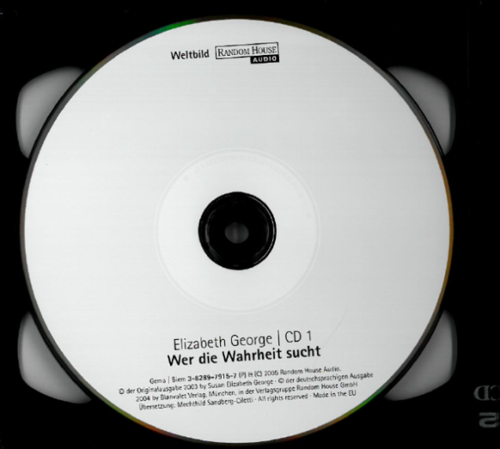


Verantwortlichkeitsangabe, die sich auf den Haupttitel bezieht -2-
Booklet:
CD:
Ausschnitt:
 | RDA | Element | Erfassung
359 | 2.4.2 | Verantwortlichkeitsangabe, die sich auf den Haupttitel bezieht | $a Elizabeth George_;_
 | 2.4.2 | Verantwortlichkeitsangabe, die sich auf den Haupttitel bezieht | Übersetzung: Mechthild Sandberg-Ciletti_;_
 | 2.4.2 | Verantwortlichkeitsangabe, die sich auf den Haupttitel bezieht | gelesen von Miroslav Nemec
Notes:
Elizabeth George ist geistige Schöpferin, daher ist die 1. Verantwortlichkeitsangabe Standardelement. Die 2. Verantwortlichkeitsangabe ist zwar kein Standardelement, sollte in diesem Fall aber ebenfalls erfasst werden: Die Übersetzerin ist auf der bevorzugten Informationsquelle genannt und gehört zu den Mitwirkenden, die einen bedeutenden Beitrag zur Realisierung einer Ressource leisten. Daher muss hier eine Beziehung erfasst werden (RDA 20.2.1.3 D-A-CH). In RDA 2.4.2.3 wiederum wird für Fälle, in denen eine Beziehung hergestellt wird, empfohlen, auch eine entsprechende Verantwortlichkeitsangabe oder Anmerkung zu erfassen.
Der Sprecher gehört zwar ebenfalls zu den Mitwirkenden, die einen bedeutenden Beitrag geleistet haben, ist aber nicht auf der bevorzugten Informationsquelle genannt. Die Kriterien von RDA 20.2.1.3 D-A-CH treffen auf ihn also nicht zu. Allerdings ist er auf dem Booklet viel prominenter dargestellt als die Übersetzerin auf dem Etikett der CD. Daher bietet es sich an, auch hier eine Beziehung herzustellen und ihn dann auch in der Verantwortlichkeitsangabe zu erfassen.

Slide 44
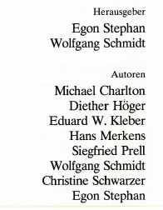
Verantwortlichkeitsangabe, die sich auf den Haupttitel bezieht -3-
Aleph | RDA | Element | Erfassung
359 | 2.4.2 | Verantwortlich-keitsangabe, die sich auf den Haupttitel bezieht | $a Herausgeber Egon Stephan, Wolfgang Schmidt_;_ Autoren Michael Charlton, Diether Höger, Eduard W. Kleber, Hans Merkens, Siegfried Prell, Wolfgang Schmidt, Christine Schwarzer, Egon Stephan
 | 2.4.2 | Verantwortlich-keitsangabe, die sich auf den Haupttitel bezieht
Weitere bibliographische Informationen:
Aufsatzband, die Verfasser sind nur geistige Schöpfer ihrer einzelnen Aufsätze, aber nicht geistige Schöpfer des Gesamtwerks
Notes:
Da es keinen geistigen Schöpfer des Gesamtwerks gibt, werden ersatzweise die Herausgeber in der 1. Verantwortlichkeitsangabe und somit als Standardelement angegeben.

Slide 45


Verantwortlichkeitsangabe, die sich auf den Haupttitel bezieht -4-
Film auf DVD
Vorderseite des Behältnisses:
Aleph | RDA | Element | Erfassung
359 | 2.4.2 | Verantwortlichkeits-angabe, die sich auf den Haupttitel bezieht | $a Burt Lancaster, Peter Riegert_;_ ein Film von Bill Forsyth
 | 2.4.2 | Verantwortlichkeits-angabe, die sich auf den Haupttitel bezieht

Slide 46
5. Anmerkung zur Verantwortlichkeitsangabe
RDA 2.17.3

Slide 47
Anmerkung zur Verantwortlichkeitsangabe -1-
Abweichende Namensformen
Sonstige Informationen, die nicht in der Verantwortlichkeitsangabe untergebracht werden können oder sollen

Slide 48

Anmerkung zur Verantwortlichkeitsangabe -2-
Druckfehler:
Richtig ist:
Schmid
Aleph | RDA | Element | Erfassung
359 | 2.4.2 | Verantwortlichkeitsangabe, die sich auf den Haupttitel bezieht | $a von Hermann Schmidt
501 | 2.17.3 | Anmerkung zur Verantwortlichkeits-angabe | $a Richtiger Name des Verfassers: Hermann Schmid

Slide 49
Anmerkung zur Verantwortlichkeitsangabe -3-
Film auf DVD
Vorderseite des Behältnisses:
Aleph | RDA | Element | Erfassung
359 | 2.4.2 | Verantwortlichkeits-angabe, die sich auf den Haupttitel bezieht | $a Burt Lancaster, Peter Riegert_;_ ein Film von Bill Forsyth
 | 2.4.2 | Verantwortlichkeits-angabe, die sich auf den Haupttitel bezieht

Slide 50
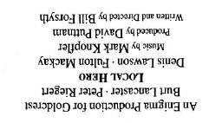
Anmerkung zur Verantwortlichkeitsangabe -4-
Vorderseite des Behältnisses:
Rückseite des Behältnisses:
Aleph | RDA | Element | Erfassung
501 | 2.17.3 | Anmerkung zur Verantwortlichkeitsangabe | $a Weitere Darsteller: Denis Lawson, Fulton Mackay_;_ Musik: Mark Knopfler_;_ Produzent: David Puttnam
 | 2.17.3 | Anmerkung zur Verantwortlichkeitsangabe
 | 2.17.3 | Anmerkung zur Verantwortlichkeitsangabe
Notes:
Hinweis: Komponist und Produzent können entweder auch in der Verantwortlichkeitsangabe oder alternativ in einer Anmerkung zur Verantwortlichkeitsangabe angegeben werden.

Slide 51
Anmerkung zur Verantwortlichkeitsangabe -5-
Alternativ könnten diese Personen auch in weiteren Verantwortlichkeitsangaben erfasst werden

Slide 52
6. Zusammenfassung

Slide 53
Zusammenfassung -1-
Große Freiheit für die Katalogisierenden im Hinblick auf Umfang der Erfassung
Standardelement ist nur die zuerst erfasste Verantwortlichkeitsangabe, die sich auf den Haupttitel bezieht
Bei mehreren Angaben zum Haupttitel Präzisierung in RDA 2.4.2.3 und RDA 2.4.2.3 D-A-CH, welche vorrangig zu erfassen ist

Slide 54
Zusammenfassung -2-
Innerhalb einer Verantwortlichkeitsangabe nach Grundregel Erfassung aller Personen, Familien und Körperschaften vorgesehen, aber optional auch Weglassungen möglich
Nach den Anwendungsrichtlinien Weglassungen nur, wenn umfangreiche Aufzählungen vorhanden sind

